Slide 1
LLM과 RAG를 활용한 부산시 현안 및 정책 지원 모델 연구
LLM and RAG-Based POLICY Support Model
for Current issues in Busan
권영훈, 이호준, 장현오, 강신혁
동의대학교 응용소프트웨어공학과
e-mail: 20213032@office.deu.ac.kr
지도교수 : 김현태, (동의대학교 응용소프트웨어공학과)

Slide 2
연구 배경 및 필요성
디지털 정부 및 스마트 시티 전환
LLM 기반 챗봇의 강점
공공데이터 접근성 강화
자연어 이해 및 정보 탐색
현안
문제
대안
과제
시민이 원하는 정보를 즉시 찾기 어려움
허위 정보 생성 가능성
부산시 정책 정보 분산
LLM의 한계: Hallucination 문제
결론: LLM의 생성 능력은 활용하되, 신뢰성과 정확성을 높일 해결책 도입 필수

Slide 3
연구 목표
LLM에 RAG(검색 증강 생성) 기술을 도입하여, 시민들이 환각(거짓 정보) 우려 없이 부산시 정보를 쉽고 정확하게 검색·활용할 수 있는 신뢰성 높은 AI 정보 챗봇을 개발하고 그 효용성을 실증함.
데이터 통합 및
지식 베이스 구축
환각 최소화 RAG 파이프라인 설계
시스템 효율성 검증
실용적 서비스 모델
분산된 부산시 정책 문서 및 지역 생활 정보(리뷰) 등을 수집 및 정제
RAG 기술로 참조할 신뢰성 있는 베이스 구축
검색 정확도를 높이고 LLM의 환각 답변생성을 제어
환각 발생을 최소화하는 최적화된 RAG 파이프라인 구현
LLM 모델과 RAG 시스템 비교
환각률 감소 및 정확도 향상 효과를 비교 및 입증
단일 GPU와 같은 제한된 자원에서도 안정적으로 구동
부산 시 외 타 지차체에서도 적용 모델 구현

Slide 4
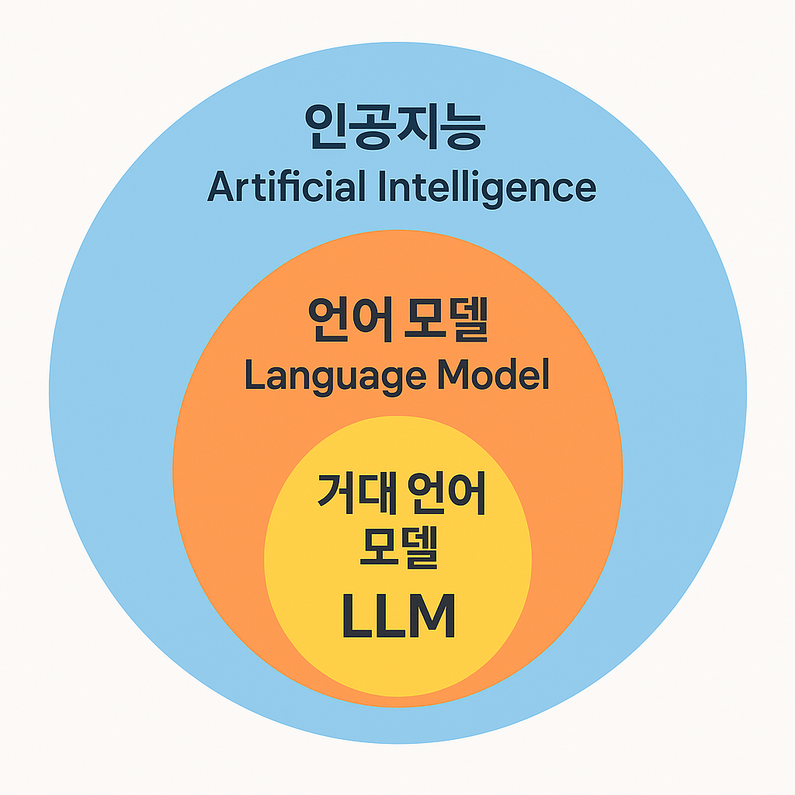
LLM (대규모 언어 모델)이란?
정의
대규모 텍스트 데이터를 기반으로 사전 훈련된 언어 모델입니다.
이를 통해 범용적인 언어 이해 및 생성 능력을 보유하게 됩니다.
장점
뛰어난 자연어 처리 능력을 보유하고 있습니다.
복잡한 사용자 질의를 이해하고, 대화 형태로 정보를 제공할 수 있습니다.
일반적인 질의응답이나 텍스트 생성 작업에 즉시 활용이 가능합니다.
한계점
사전 훈련된 내부 지식에 의존하여 답변을 생성합니다.
학습 데이터에 없는 최신 정보를 반영하기 어렵습니다
학습되지 않은 특정 도메인 정보 (예: 부산시 정책)가 부족합니다.
정확한 정보가 없을 경우, 그럴듯한 거짓 정보 ('환각, Hallucination')를 생성할 위험이 높습니다.

Slide 5
핵심 문제 : Hallucination
Hallucination
환각' 현상이란, LLM(대규모 언어 모델)이 학습 데이터에 없거나 사실과 다른 정보를 마치 사실인 것처럼 생성하는 치명적인 문제입니다.
공공 서비스에서의 위험성
공공 서비스에서의 위험성시민의 삶과 직결되는 공공 정책 정보에 환각이 발생할 경우, 시민에게 치명적인 허위 정보를 제공할 수 있으며, 이는 행정의 신뢰도를 심각하게 훼손하는 결과로 이어집니다.
본 연구의
해결 목표
LLM의 유창한 언어 생성 능력은 유지하면서도, '사실 기반의 정확한 응답'만을 제공하여 신뢰성을 확보하기 위한 기술로 RAG(검색 증강 생성)를 도입합니다.

Slide 6
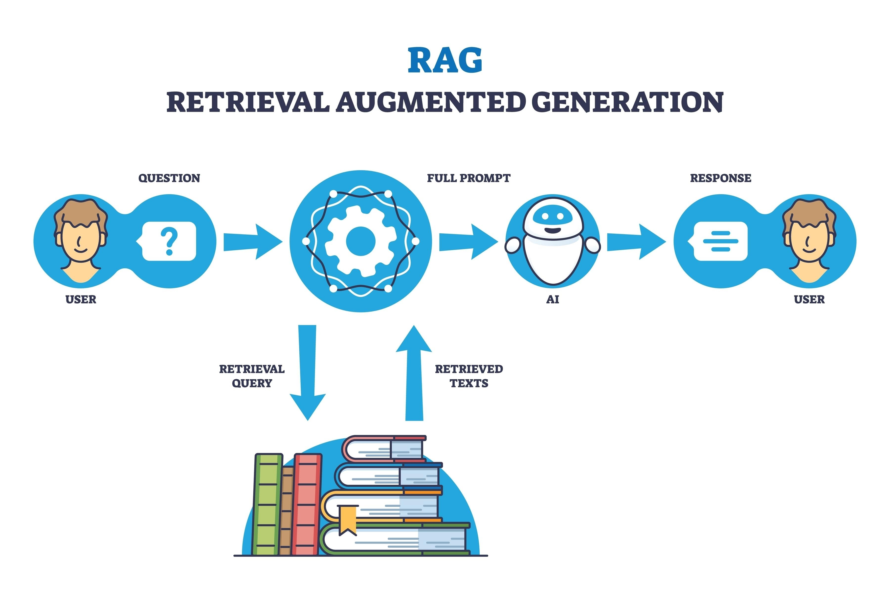
RAG (Retrieval-Augmented Generation)
RAG (검색 증강 생성)
Retrieval-Augmented Generation 정의
LLM이 답변을 생성하기 전에,
먼저 검증된 외부 지식 베이스(DB)에서 질문과 관련된 정확한 정보를 검색합니다.
그 이후에 검색한 내용을 근거로 하여 답변을 생성하는 기술입니다.
LLM의 유창함 + RAG의 정확성
= 신뢰할 수 있는 답변

Slide 7
RAG가 Hallucination을 억제하는 원리
RAG는 LLM이 '기억'에 의존하지 않고, '검색된 사실'에 기반하여 답변하도록 강제합니다.
1단계: 검색 (Retrieval)
2단계: 증강 (Augmentation)
3단계: 생성 (Generation)
사용자 질문이 들어오면,
LLM에 먼저 묻지 않습니다.
대신, 신뢰할 수 있는 외부 지식 베이스(DB)에서 질문
(예: 부산시 정책)과 관련된 정확한 정보를 실시간으로 검색합니다.
검색된 ‘사실데이터(Context)’를
사용자 질문과 함께 결합하여, LLM에게 ‘참조 자료‘로 함께 전달합니다.
LLM은 프롬프트(명령)을 통해
오직 방금 전달받은 ‘참조 자료‘에 근거해서만 답변을 생성하도록 역할이 제어됩니다.
결론: 환각이 줄어드는 이유
RAG는 LLM의 역할을 '모든 것을 아는 전문가’에서 '주어진 자료를 잘 요약하고 설명하는 전문가'로 변경시킵니다.
사실의 근거가 LLM의 내부 기억(불확실)에서 외부 DB(확실)로 이동하기 때문에,
환각이 발생할 가능성이 극적으로 줄어듭니다.
만약 외부 DB 검색 결과 관련 정보가 없다면, LLM은 "알 수 없음"이라고 답변하도록 제어됩니다.

Slide 8
시스템 전체 구조
데이터 수집:
부산 시 공식 정책 문서(8,247건)
네이버/ 카카오 상점 리뷰(156,832건)
정제 및 정규화:
Apache Spark 기반 데이터 노이즈 제거 및 데이터 통합
Storage(저장):
저장: MongoDB, PostgreSQL
벡터: OpenSearch
Service(서비스):
LLM: Gemma3 27B
API: REST API (MCP)
Frontend:
React 기반 웹 UI 개발
Visualization:
Mapbox 통합 지도 시각화 구현
DEV(Data)
Package
(Service)
Client (UI)

Slide 9
4단계 환각 최소화 RAG 파이프라인
1단계:
다중 검색기 앙상블
2단계:
컨텍스트 검증
3단계:
생성 제어
4단계:
프롬프트 엔지니어링
수행:
의미 기반(벡터) 검색과 키워드 기반(BM25) 검색을 결합합니다
효과:
검색 정확도를 극대화하고, 관련성 높은 정보를 누락 없이 추출합니다.
수행:
검색된 정보의 출처, 최신성, 일관성을 검증하는 자동 필터를 적용합니다.
효과:
신뢰도가 낮은 정보를 LLM에 입력하기 전에 미리 차단합니다.
수행:
모델의 창의성을 억제하고, 정보가 없으면 "알 수 없음"을 반환합니다.
효과:
사실이 아닐 수 있는 임의의 답변 생성을 방지하는 안전장치 역할을 합니다.
수행:
"당신은 오직 주어진 자료에 근거해서만 답변하는 부산시 정책 전문가입니다." 와 같이 명확한 역할을 부여합니다.
효과:
모델이 임의로 정보를 추론하거나 과장하는 것을 방지하고, 답변 형식을 제어합니다.

Slide 10
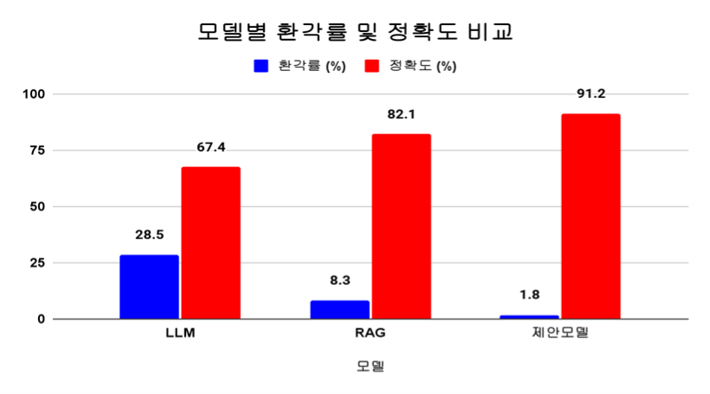
실험 및 결과: 모델 별 환각 최소화 성능 검증
실험 설정
하드웨어: NVIDIA RTX 4090 (단일 GPU)
평가 데이터:
부산시 정책 질의 300개
(정답형 150개, 환각유발형 150개)
비교 모델:
LLM 단독 (Gemma3 27B)
RAG (기본 RAG 적용)
제안 모델 (본 연구의 4단계 환각 최소화 RAG)
결론:
제안 모델(4단계 RAG)은 LLM 단독 대비 환각률을 28.5%에서 1.8%로 93.7% 억제하고 정확도를 67.4%에서 91.2%로
대폭 향상시킴으로써, 본 연구의 RAG 파이프라인이 공공 AI 서비스의 신뢰성을 확보하는 핵심 기술임을 실증하였습니다.

Slide 11
결론 및 향후 계획
결론
기대효과
향후 개발 방향
핵심 성과:
4단계 RAG 파이프라인을 적용하여, LLM 단독 대비 환각률을 1.8%로 93.7% 억제하고, 정확도를 91.2%로 대폭 향상시키는 목표를 달성함.
신뢰성 실증:
RAG 기술이 공공 영역에서 AI 서비스의 신뢰성을 담보하는 핵심 기술임을 실증함.
시민 중심 서비스:
시민들이 허위 정보에 대한 우려 없이 부산시 관련 정책 및 생활 정보를 정확하게 활용할 수 있음.
확장 가능성 제시:
본 연구 모델이 부산시뿐만 아니라 다른 지방자치 단체에서도 AI 기반 시민 서비스를 도입하는 데 참고할 수 있는 구체적인 모델을 제시함.
서비스 모델 설계 흐름:
1. 사용자 질의(React)
2. API 요청
3. 백엔드 RAG 파이프라인 실행
4. Gemma3 답변 생성 API 응답
5. 결과 표시(React)
시스템 최적화:
4단계 파이프라인으로 인해 다소 증가한 응답 시간을 단축하여, 실시간 상호작용이 가능한 사용자 경험(UX)을 개선합니다.

Slide 12
참고 문헌
1. 박동아, “인공지능 기반 대화형 공공 행정 챗봇 서비스에 관한 연구,” 멀티미디어학회논문지, Vol.20, No.8, pp.1347–1356, 2017
2. Larsen, A. G., and Følstad, A., “The impact of chatbots on public service provision: A qualitative interview study with citizens and public service providers,” Government Information Quarterly, Vol.41, 101927, 2024.
3. Papikyan, A., “Fine-tuning large language models (LLMs) in 2025,” SuperAnnotate Blog, Feb. 2025.
4. 이은빈, 배호, “검색 증강 생성(RAG) 기술의 최신 연구 동향에 대한 조사,” ASK 2024 학술발표대회 논문집, Vol.31, No.1, pp.745–748, 2024.
5. Gao, Y., et al., "Retrieval-Augmented Generation for Large Language Models: A Survey," arXiv:2312.10997, Dec. 2023.
6. 장나은, “검색증강생성(RAG) 기술의 등장과 발전” 한국지능정보원DIGITAL INSIGHT 2024
7. Bryce, Eddie, “딥 러닝을 이용한 자연어 처리 입문,”

Slide 13
감사합니다!
연구진
권영훈, 이호준, 강신혁, 장현오
소속
동의대학교 응용소프트웨어공학과
지도교수
김현태 교수,
(동의대학교 응용소프트웨어공학과)
e-mail: 20213032@office.deu.ac.kr

